Slide 1




Кафедра № 13 Курс «Основы и методологии программирования»
Лекция 6.2. Рекуррентные соотношения и рекурсивные функции
Литвинов Владислав Николаевич @Kordebalet kordebalet67@gmail.com

Slide 2

Проблемное поле
Понятие рекурсии. Рекуррентные соотношения
Перейдем его с конем
Рекурсивные функции

Slide 3



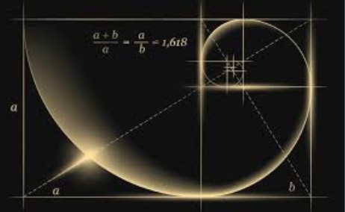

Рекурсия
определение, описание, изображение какого-либо объекта или процесса внутри самого этого объекта или процесса, то есть ситуация, когда объект является частью самого себя

Slide 4

Отличия рекурсии от цикла
рекурсия же — это функция, вызывающая сама себя с другими аргументами
в цикле новые функции не вызываются внутри вызванных ранее

Slide 5




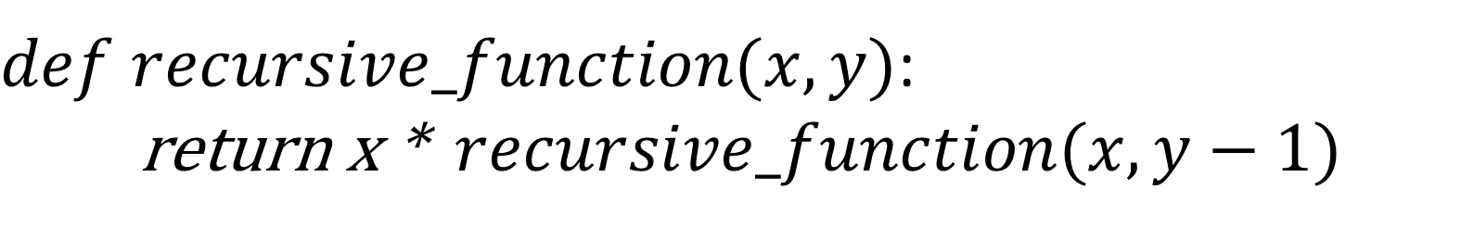
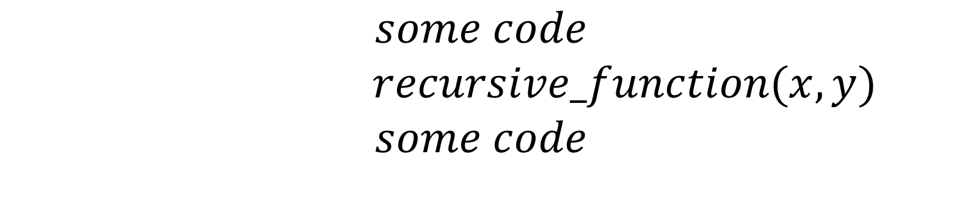
Рекурсивные функции
??
Функции могут вызывать и другие функции, и даже вызывать сами себя
$def recursive_function(x,y)$:
return x * $recursive_function(x,y−1)$
NB
В теле функции присутствует вызов самой функции
Первый вызов рекурсивной функции – за ее пределами
$$some code$$
$recursive_function(x,y)$
$$some code$$

Slide 6


Плюсы и минусы рекурсивных функций
Плюсы
Минусы
Часто код с рекурсией короче и проще, чем код цикла. Это облегчает его написание и понимание другими разработчиками.
Иногда код рекурсии можно упаковать в несколько строк, в то время как такой же цикл займёт десятки строк кода. В этом случае рекурсия будет выполняться быстрее аналогичного цикла.
Есть алгоритмы, которые описываются рекурсией гораздо проще. Например, обход древовидных структур для сортировки.
Нередко требует больше времени на выполнение, если число строк в рекурсии и аналогичном цикле не различается на порядки. Это может быть важно для программ, которые должны работать максимально быстро, — например, для аналитики больших объёмов данных в реальном времени.
Может переполнить память. При каждом вызове рекурсивная функция добавляется в специальный стек, место в котором ограничено. Если вызовов окажется слишком много, память программы переполнится, что приведёт к ошибке.
Если забыть прописать условие выхода, рекурсия будет выполняться бесконечно — программу придётся завершать принудительно.

Slide 7
Позвоните мне
Давайте работать вместе
+375 (33) 398-54-37
Электронная почта
kordebalet67@gmail.com
Моя задача – помочь вам научиться
Telegram
@Kordebalet

Slide 8


Спасибо за внимание!
У вас есть какие-то вопросы?
Оставьте их себе! ☺

Slide 9

Официальный канал для потока
Страница ресурсов
Поточная группа для общения
Группа для ИБ
Переходите, общайтесь, пользуйтесь, учитесь!
Группа для ФА

